Slide 1
Животные в лесу зимой

Slide 2
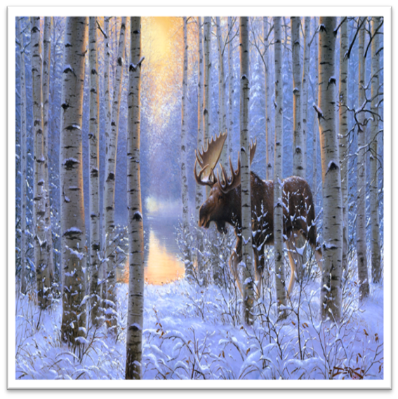

Slide 3
Физкультминутка для глаз
«Глазкам нужно отдохнуть.» (Ребята закрывают глаза)
«Нужно глубоко вздохнуть.» (Глубокий вдох. Глаза все так же закрыты)
«Глаза по кругу побегут.» (Глаза открыты. Движение зрачком по кругу по часовой и против часовой стрелки)
«Много-много раз моргнут» (Частое моргание глазами)
«Глазкам стало хорошо.» (Легкое касание кончиками пальцев закрытых глаз)
«Увидят мои глазки все!» (Глаза распахнуты. На лице широкая улыбка)

